Slide 1

z
Notes:
ss

Slide 2
第二节课： “判断性别”Demo需求分析和初步设计（中）

Slide 3
内容预览

Slide 4
回顾相关课程内容
第二节课：“判断性别”Demo需求分析和初步设计（上） - 主问题：什么是神经元？ - 已知一个人的身高为150厘米，体重为50公斤，如何使用神经元得到该人的性别（应该为女性）？ - 什么是训练？ - 什么是推理？ - 展示标准实现代码
自学、展学

Slide 5
主问题：什么是神经网络

Slide 6
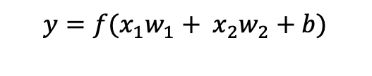
主问题：什么是神经网络
已知两个人的身高和体重，能否使用神经元得到他们的性别（一男一女）？
如何修改代码？
自学、展学
$$y=f(x_{1}w_{1}+ x_{2}w_{2}+b)$$
修改train函数：给出一组权重、偏移，使得结果为分别为0、1；
激活函数不变

Slide 7
主问题：什么是神经网络
已知四个人的身高和体重，能否使用神经元得到他们的性别？
为什么？
如何扩展，才能有解？
自学、互学、展学
因为权重、偏移为未知量，总数量为3，小于方程的数量（4），所以无解
使用神经网络，增加权重、偏移数量！

Slide 8
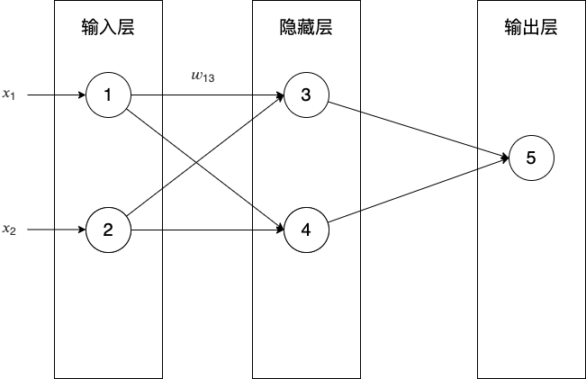
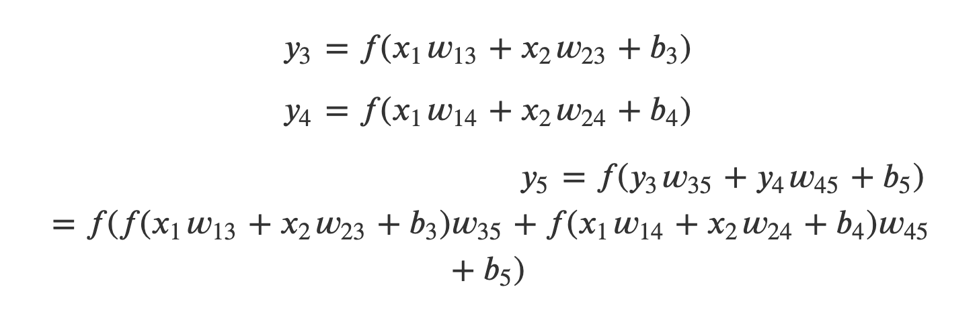
主问题：什么是神经网络
请设计一个最简单的神经网络？（有几层？每层有几个神经元？）
如何根据输入层的输入计算输出层的输出？
现在有几个未知解？能够有解了吗？
自学、互学、展学

Slide 9
主问题：什么是前向传播

Slide 10
主问题：什么是前向传播
“根据输入层的输入计算输出层的输出”的过程称为前向传播
前向传播算法包括哪些步骤？
自学、展学
从输入层开始，依次传入每层，得到每层的输出；
最后传到输出层，得到最后的输出

Slide 11
任务：用代码实现神经网络
请修改神经元代码，提出神经元的前向传播forward函数？
请在神经元代码的基础上，实现神经网络的前向传播和推理（训练函数不用实现）？
自学、互学、展学

Slide 12
总结

Slide 13
总结
请回答所有主问题？
自学、展学

Slide 14
下节课预告

Slide 16
问答
为什么神经元是未知的？//已知激活函数？ 黑箱？ 神经网络规模大而是黑箱，现在是一个神经元而是白箱 神经元多了，单元 损失函数，修正权重、偏移，得到正确目标值，修正随机，黑箱 修正后是稳定值？ 趋近值，准确率，
激活函数没什么用？不是在训练中得出？如何确定激活函数？ 非线性模拟 训练前就已经确定了 根据模型？
神经网络神经元激活函数都不同？

Slide 17
问答
如何确定权重？ 批量试？ 数学优化？
单一神经元构建神经网络？
不同层级网络，损失函数如何作用?

